Slide 1
Reflexiones del médico-a del trabajo – Lecciones aprendidas y orientación hacia la nueva normalidad. Preparándonos para el futuro.
4 de junio de 2020 16:00 h
Queremos invitaros a una WEBINAR organizada por la Sociedad Vasca de Medicina De Trabajo con el objetivo de compartir las experiencias que hemos vivido durante estos últimos meses.
Será un evento participativo con turno abierto de preguntas para establecer criterios y/o herramienta de actuación para los próximos meses y confeccionar un manifiesto de lecciones aprendidas donde se resumen nuestras inquietudes
MEDICOS DEL TRABAJO PARTICIPANTES
MIGUEL MARTIN ZURIMENDI
MIKEL AYALA GARCIA
ADOLFO ARANGUREN ARANZABAL
MARIASUN RUIZ DE GALARRETA ZUBILLAGA
IÑAKI IGARZABAL ELORZA

Slide 2
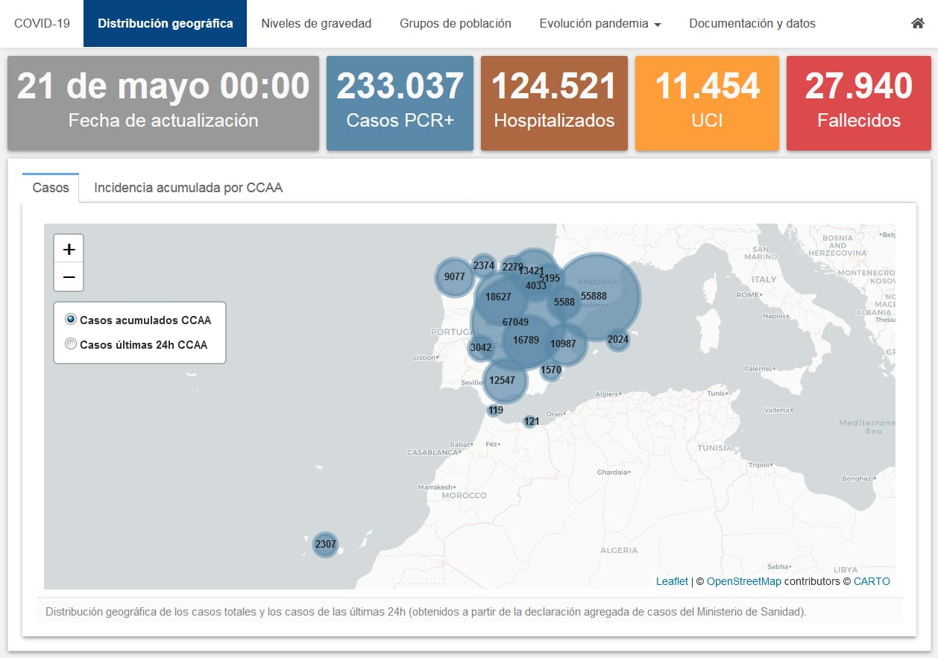
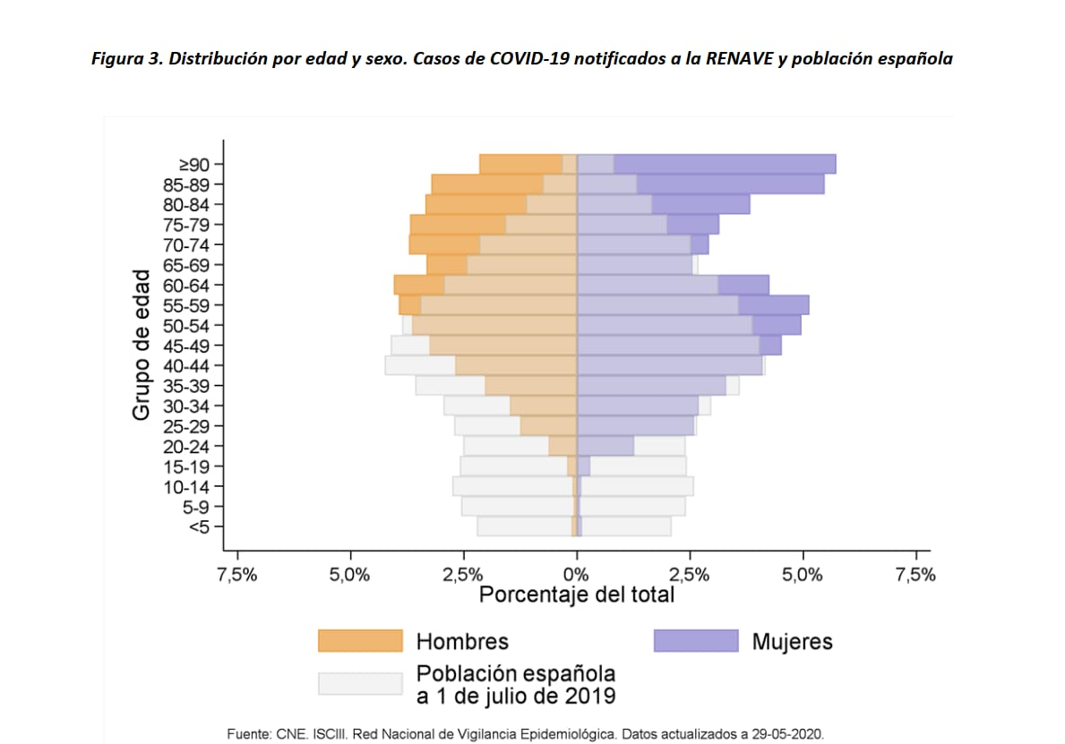
Actualización Situación sanitaria
Dr. Mikel Ayala.

Slide 3
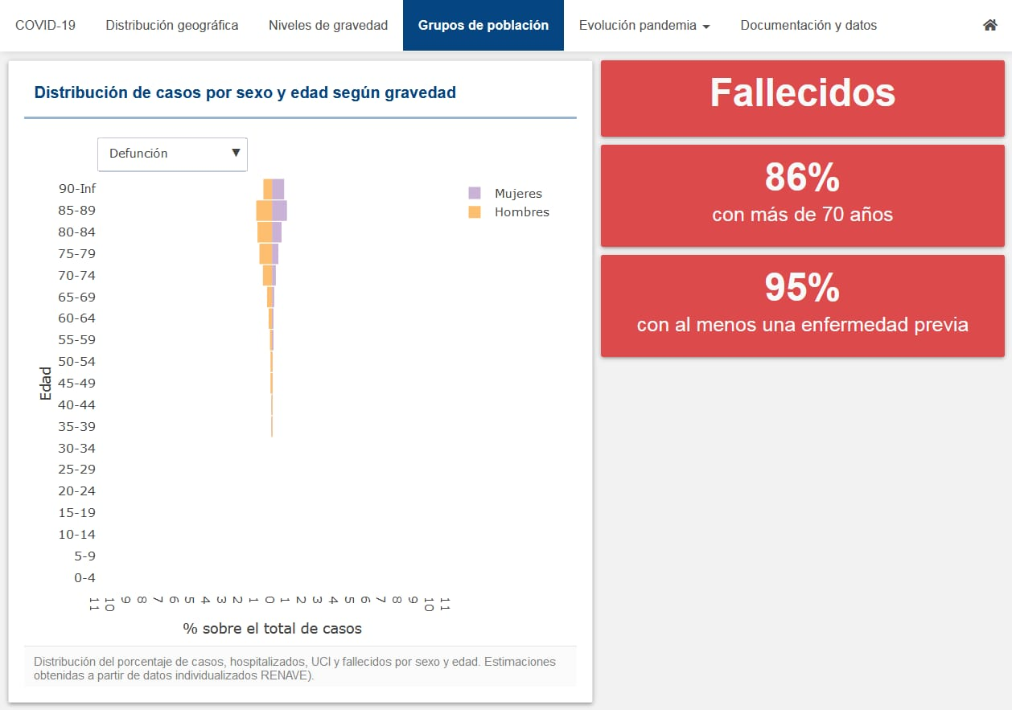
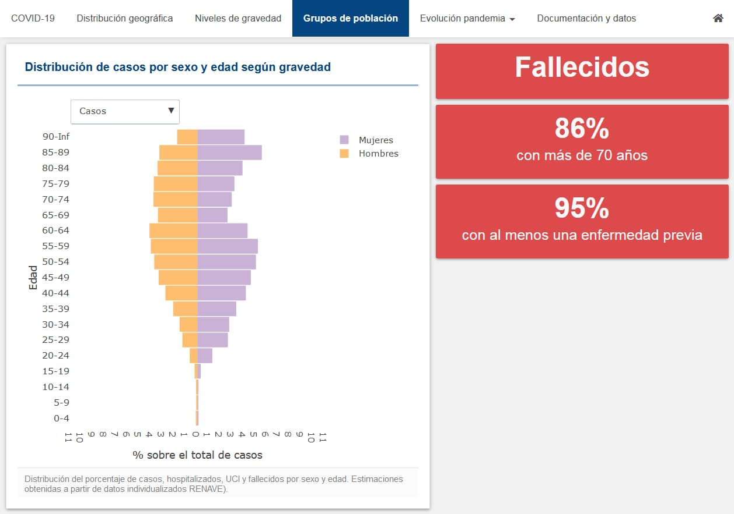
Actualización Situación sanitaria
Dr. Mikel Ayala.

Slide 4
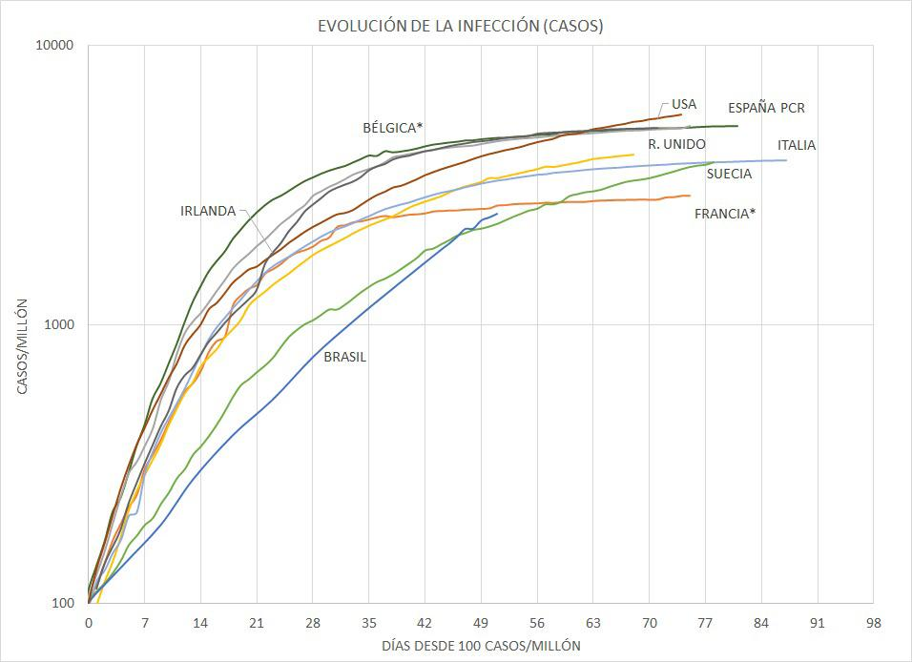
Actualización Situación sanitaria
Dr. Mikel Ayala.

Slide 5
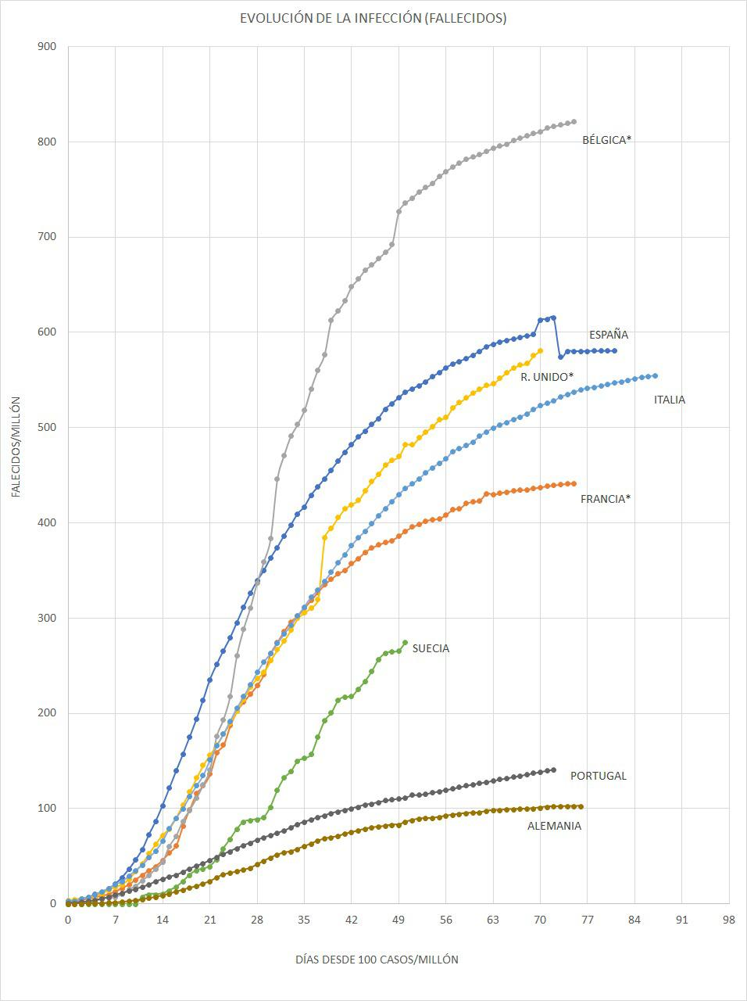
Dr. Mikel Ayala.

Slide 6
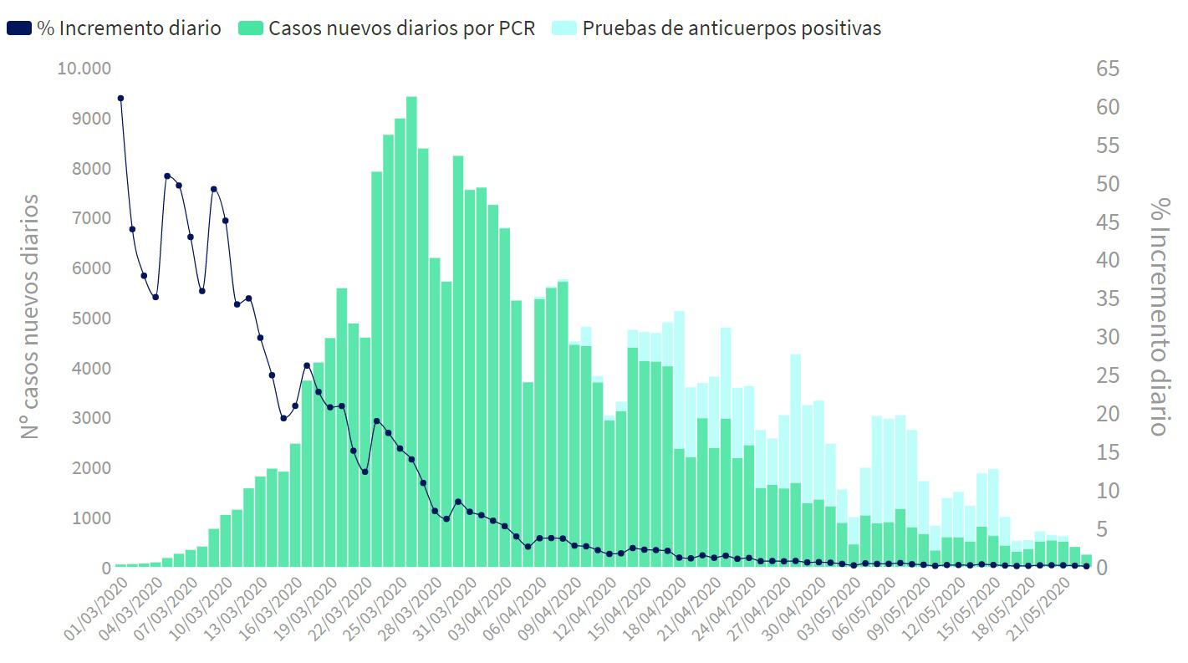
Actualización Situación sanitaria
Dr. Mikel Ayala.

Slide 7
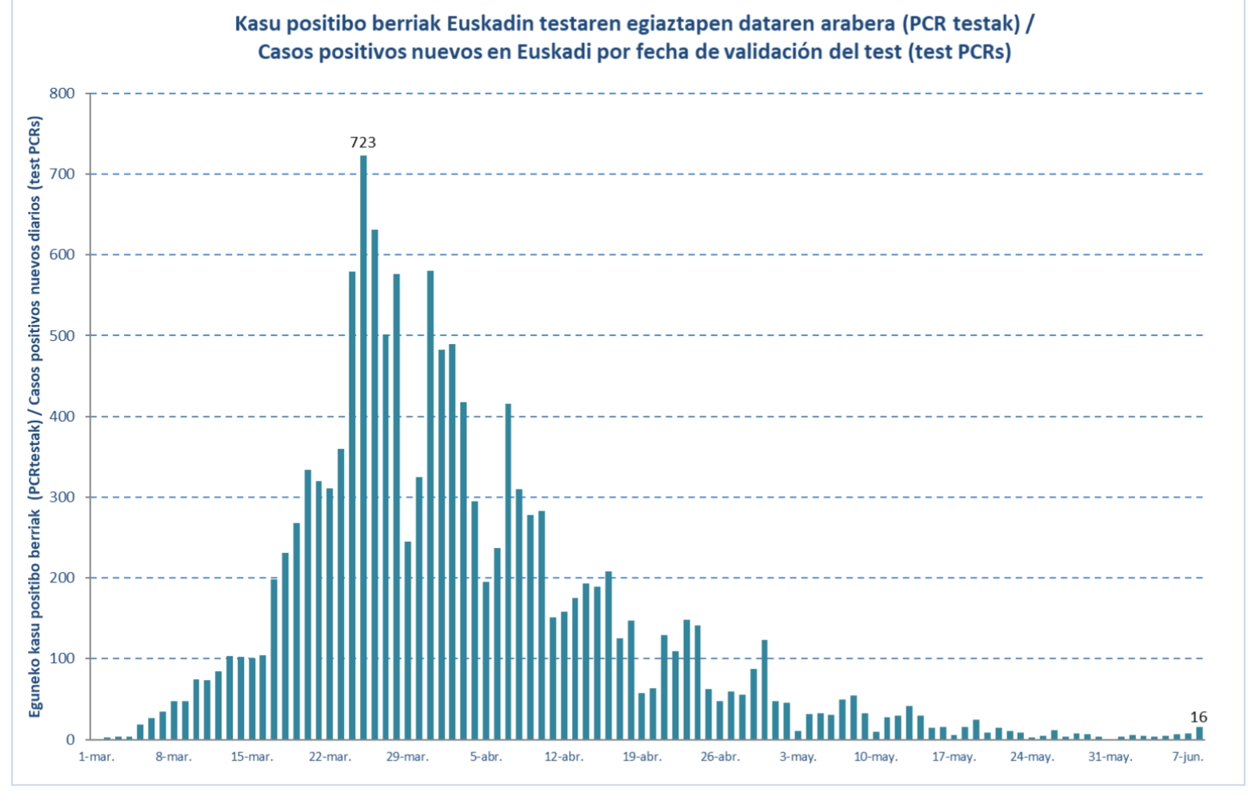
Actualización Situación sanitaria
Dr. Mikel Ayala.

Slide 8
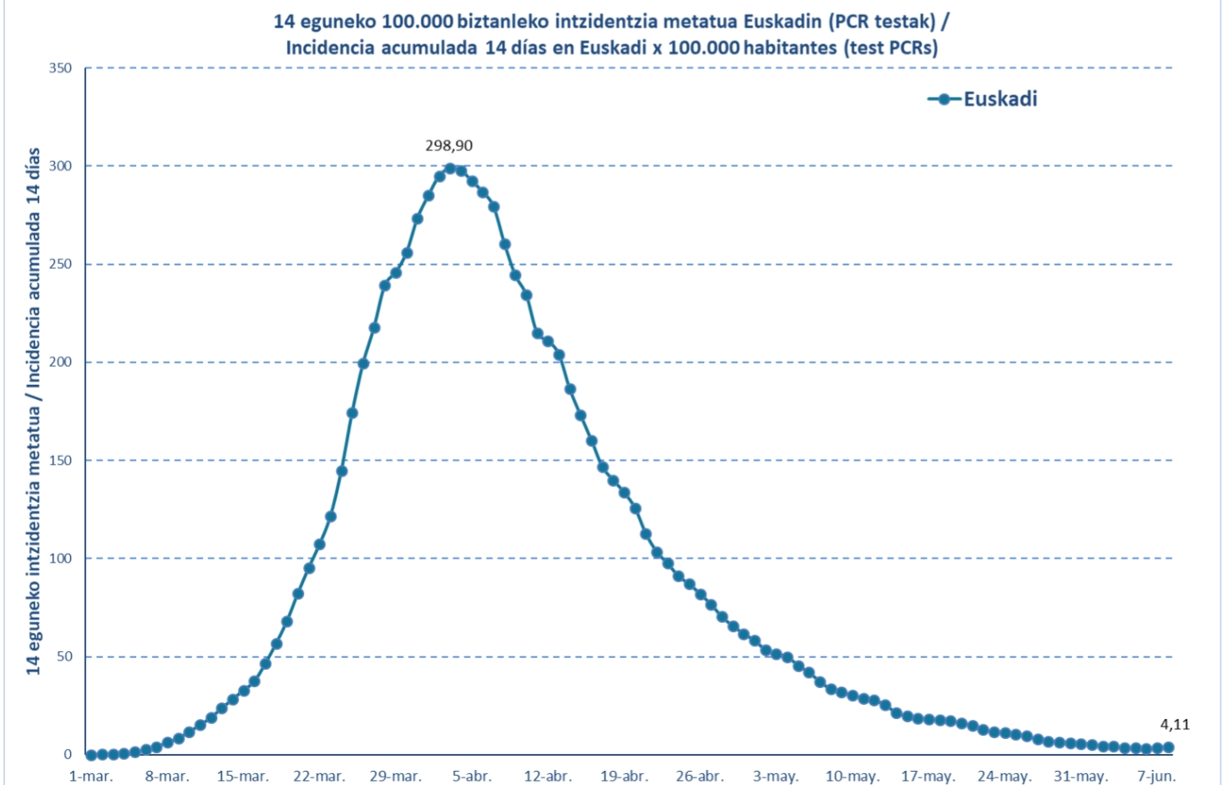
Actualización Situación sanitaria
Dr. Mikel Ayala.

Slide 9
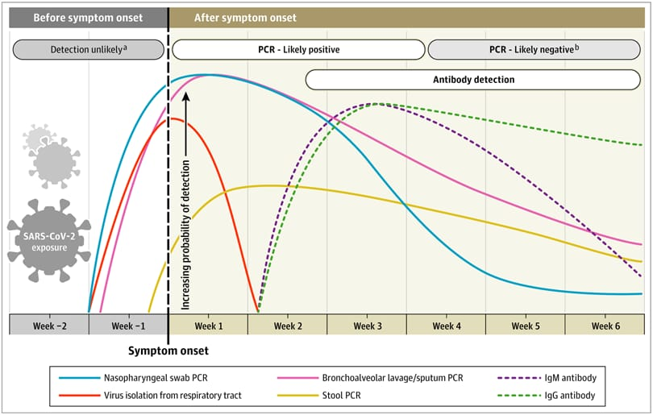
Actualización Situación sanitaria
Dr. Mikel Ayala.

Slide 10
MANIFIESTO: DECÁLOGO
Dr. Miguel Martin.
I: AFRONTAMIENTO DE UN PROBLEMA DE SALUD PÚBLICA:
Esta nueva pandemia a la que nos enfrentamos solo se puede intentar contener, pero no se puede asegurar que la personas no sean infectadas. Es una lucha en la que los modelos predictivos se han cumplido.
El distanciamiento social, las medidas higiénicas y el control y seguimiento de los nuevos casos, diagnosticados por pruebas especificas y posterior aislamiento, pudieran ser medidas eficaces a adoptar en previsibles nuevas fases de prealerta.
II: ROL DE LAS EMPRESAS ANTE UNA PANDEMIA MUNDIAL
No está en la mano, ni bajo la responsabilidad del empleador, el poder frenar una pandemia mundial. Las empresas no disponen de instrumentos, ni están habituadas a usarlos, para controlar un brote epidémico por un patógeno que no es de origen laboral. Solo podrán colaborar en el mantenimiento de las medidas higiénicas para evitar en lo posible el contagio.
En este esfuerzo, la autoridad sanitaria, a todos los niveles (nacional, autonómica y local), deberá, y podrá contar, con el apoyo y asesoramiento, de además de otros agentes sociales, con las sociedades científicas del ámbito de la medicina del trabajo como la que esto suscribe.
III: ROL DE LOS SERVICIOS DE PREVENCIÓN ANTE UNA PANDEMIA MUNDIAL
Nuestra disciplina es una parte integrante de la salud pública, pudiendo ser agentes de la misma y colaborar con las políticas de prevención. El lenguaje utilizado es común a nuestra especialidad y la epidemiología laboral es parte integrante de nuestro CV.
Nuestra misión en los centros de trabajo será el asesoramiento al empresariado para no incrementar la propagación en las fases iniciales de escalada, y a los efectos de no saturar el sistema hospitalario, formar e informar al personal trasmitiendo tranquilidad y no alarmismo, y esperar la desactivación natural, la llegada de la vacuna, o la mejora de los tratamientos.

Slide 11
IV: SOBRE LAS ACTUACIONES DEL SERVICIO DE PREVENCIÓN
Una de las funciones principales de los SSPP es la Evaluación de riesgos laborales. En este caso no podemos hacer una Evaluación estimando el riesgo de la posible transmisión de un agente patógeno comunitario en una empresa del sector no sociosanitario, cuando no forma parte de nuestra actividad productiva. Sin embargo, la adopción de ciertas medidas, inclusive aquellas de ineficacia demostrada o fuera del rigor científico, pueden ser paradójicamente generadoras de nuevos riesgos y que deberemos evaluar (riesgo de intoxicaciones, inconfort respiratorio, dermatitis de contacto, otros riesgos, etc..) Con respecto a los TES- trabajadores especialmente sensibles- la adopción de los criterios de los anexos fue cuando menos un referente y de gran ayuda.
Y en referencia a los planes de contingencia, son obligación de redactarlos por la empresa conteniendo cuenta medida organizativa o técnica se estime.
Los planes de contingencia serán competencia de las empresas y en los mismo se debería de especificar, de forma inequívoca que su vigencia se limita exclusivamente a la duración de la emergencia sanitaria y en función de los cambios de escenario y fases.
V: COLABORACION CON EL SISTEMA PÚBLICO DE SALUD
También estamos capacitados para colaborar con el sistema público de salud. Sin embargo, esta colaboración, deseada, no ha sido recíproca, manteniendo, en ocasiones, la reticencia del personal médico y direcciones médicas de los centros de salud hacia nuestro rol preventivo y sobre nuestro papel en este escenario, manejándonos como mero apoyo administrativo a sus órdenes. No se nos ha pedido colaboración sino ha sido una imposición. Se nos ha ocupado en labores administrativas de gestión de la incapacidad temporal sin tener el poder ejecutivo decisorio final, con lo que hemos sobrecargado los servicios sin recibir apoyo de personal auxiliar u otras soluciones. Es momento de replantearse nuestra relación con el SPS y de poner en valor nuestros conocimientos y capacidades.
Se establece ahora una nueva participación entre el SPS especialmente con las UVE´s, unidades de vigilancia epidemiológicas , e inclusive compartiendo herramientas de gestión y aplicativos y es momento de tejer puentes que perduraran a esta crisis. Se nos debe considerar como sanitarios colaboradores del sistema público a la hora de realizar PCR´s y Ac.
Dr. Miguel Martin.

Slide 12
VI. SITUACIÓN Y CARGA DEL PERSONAL DEL SERVICIO DURANTE LA PANDEMIA
La lluvia, en forma de cascada, de procedimientos, normativas, instrucciones, guías... a un ritmo casi diario y de diferente indoles, de carácter nacional, autonómico, local o de sindicatos, asociaciones, patronal u otros organismos incluso científico, muchas veces tardías, contradictorias o inasumibles (ejemplo la gestión de las TES y las personas de edad), en vez de ayudar ha impedido en ocasiones la correcta clarificación en la actuación.
Las labores puramente administrativas exigidas a nuestros servicios nos han impedido, en ciertos momentos, y por la asfixia de trabajo, a dedicarnos a la lucha real contra el COVID.
El impacto final de la pandemia ha sido bajo en las empresas y no ha sido mayor que el riesgo comunitario como sospechábamos (salvo en ambiente sociosanitario). Así en los entornos sanitarios el COVID ha golpeado a nuestra plantillas y en muchas ocasiones sin posibilidad de reemplazo.
Hemos sufrido las dificultades de asegurar continuidad de nuestro trabajo “esencial” con mucho personal en teletrabajo, con grandes limitaciones en las herramientas de gestión, con centros cerrados, asumiendo la imposibilidad de movimientos y desplazamientos, etc..
Muchos sanitarios hemos inclusive sufrido el COVID y hemos seguido trabajando en nuestras casas con la sobrecarga añadida.
Muchos agentes sociales han desaparecido refugiándose en sus domicilios.
En algún caso hemos sufrido en estos ámbitos de mucha sobrecarga emocional (incluido fallecimientos), conflictos y el peso de la responsabilidad en la toma de decisiones.
El que en la redacción de muchos de los documentos que nos han sido prescritos, haya primado el que sean específicos al ámbito sanitario, ha dado como resultado el que sean de dificultosa aplicación en resto de empresas y actividades con solo “riesgo comunitario”.
Se necesita una elaboración de normativa acorde con la realidad que muestra la Evidencia científica en los distintos momentos.
Seria deseable un organismo único de Emisión de estos documentos.
Se precisaría la clarificación y estabilización de los protocolos, marcando en su momento las ediciones y los cambios habidos si fuera necesario actualizarlos, no siendo en ningún modo deseables los cambios diarios, las duplicidades de los mensajes y las líneas contradictorias.
Se debería buscar una fórmula de información (avisos con enlaces….) por la que la prolija normativa o aspectos regulatorios tanto de nuestra Comunidad como la del Estado, que se apliquen al Covid se trasmita desde Osalan a todos los médicos del trabajo (puede haber titulares de los servicios de Prevención que aun siendo médicos de empresa no llevan a cabo la VS pero como responsables de los servicios son finalmente objeto de responsabilidad de resultados).
Dr. Miguel Martin.

Slide 13
VII :RELACION CON LAS DIRECCIONES, CUADROS Y POBLACION TRABAJADORA.
El miedo natural, y el estado de pánico marcado a la población, ha hecho que la gente asocie el riesgo del COVID al desempeño de tareas en
las empresas. Se asocia un incremento del riesgo por el transporte pero sobre todo se percibe que el alto nivel de riesgo está en el interior de las mismas. Sorprendentemente, aparte de que la exposición real por la mera presencia es menor del 25% de su tiempo, no tenemos certeza científica de que la incidencia, ni la prevalencia haya sido mayor en el personal presencial que en los que estaban confinados o teletrabajando (salvo sector sociosanitario).
El mayor riesgo han podido ser el contacto con personal sintomático en los espacios cerrados como las residencias, centros asistenciales, el transporte público o las mismas viviendas.
Por ellos hemos debido luchar contra la percepción generaliza de los trabajadores, que consideraban que no se debería trabajar y por ello la generación de conflictos ha sido intensa. Se ha producido un evidente daño debido a la incoherencia de la administración al mantener un discurso ambivalente de “se puede y se debe trabajar” pero a su vez de amedrentar a la población. Campañas confusas y simpluicistas todavía a fecha de hoy activas con slogans como “no acudas a trabajar si te consideras vulnerable o por razones de edad” no contribuyen al sosiego. Y eso cuando no se nos ha perseguido policialmente como el caso de la utilización de los vehículo de empresa con denuncias, amenazas y sanciones .
Hemos sufrido exigencias continuas de clarificación por aprte de muchos de los agentes en las empresas . Muchas de nuestras decisiones han sido controvertidas e impopulares (ej. De nuevo: uso de vehículos, gestión de it´s y gestión de los TES, de los test´s y temperaturas…)
Deberíamos evitar en todo lo posible dar mensajes que fomentan la sobreactuación por parte de los Servicios de Prevención. Podríamos colaborar a crear campañas de educación sanitaria tanto a nivel de población general como de entorno laboral. Campañas de formación y concienciación que ayuden a la gestión de la Responsabilidad Colectiva e individual, gestión de las emociones…sin pánico y con responsabilidad. No amedrentar.
VIII: MEDIDAS TÉCNICAS DE RELEVANCIA A ADOPTAR EN NUESTRA EMPRESAS: ASESORAMIENTO.
El aseguramiento de la distancia social, con la modificación organizativa y espacial de las instalaciones de trabajo y áreas secundarias se mantiene como la principal medida organizativa. La evitación de que la gente enferma acuda al trabajo ha sido el otro pilar de nuestra actuación preventiva.
Y por último la higiene de manos y el uso de mascarillas con fines higiénicos EXCLUSIVAMENTE (excepto los trabajadores sanitarios que necesiten EPI´s específicos, que ya están regulados.). Hay muchísima confusión en este campo, agravada por las propias normativas que se van publicando. Incluso nuestros técnicos están confusos y proponen distintos tipos de mascarillas como si fueran EPIs en industrias de ámbito no sanitario.
Aclarar de forma definitiva las diferencias entre EPIs y medidas higiénicas para evitar el contagio a compañeros.
Dr. Miguel Martin.

Slide 14
IX: ESTRATEGIA HACIA LA “NUEVA NORMALIDAD”.
Sería conveniente el paralizar ya la actualización continuada (a veces incluso diaria) de los documentos cuando hay suficiente información para la actuación es este escenario (distancia social y lavado de manos) . Se debe desescalar y anular muchos de estos procedimientos.
Desescalar no supone asustar más a las poblaciones. La base del éxito en la actitud preventiva de las personas se basa en la confianza y la veracidad. Se debe informar del verdadero nivel de los riesgos y la posibilidad de acometer medidas y su verdadero alcance.
Estamos acostumbrados a no usar discurso tremendistas, de dudosa eficacia, sino más bien el buscar la eficacia desde la neutralidad emocional del lenguaje y el convencimiento.
Llegamos al fin de la onda de la pandemia con exigencias sobre un periodo de guerra y que no tiene sentido ya asumir. Todos los indicadores apuntan a que la crisis está superada. Que en momentos de alerta sanitaria internacional la actuación conlleve la iniciación de denuncias, auditorias, informes, necesidades de formación sobre el covid, actualización de riesgos, informe de carga psicosocial por el Covid, certificaciones y controles de estar exentos del COVID en la coordinación de empresas y otras exigencias (como el tema de la toma de temperaturas, las exigencias de tests etc.. ) están ya fuera de lugar. La pérdida de tiempo en cumplimentar estas actuaciones no nos va a permitir retomar el punch necesario para acometer el siguiente reto de principios de otoño – invierno y máxime tras los días inagotables de dedicación y de gran coste emocional. Es el momento de pensar en el escenario más probable de reinicio en octubre para marcar los recursos, los medios y las responsabilidades que ahora hemos tenido que asumir casi en solitario.
Proponer una desescalada normativa. Retirar de la normativa vigente los procedimientos obsoletos de acuerdo a las nuevas evidencias. Armonizar las recomendaciones (1m, 1,5ms, 2 ms. 1.5ms...) .
Gestión del miedo. Desvincular la gravedad de una pandemia de la levedad de la patología que produce el patógeno. Dar mensajes y normas que pongan las cosas en su sitio real. Analizar la incidencia, prevalencia, morbilidad, mortalidad, letalidad, etc. en base a la edad poblacional de la población trabajadora. Retomar la actividad ordinaria y esencial de los servicios de prevención
Retomar la realización de los controles de salud ordinarios.
Reorganizar la vuelta de los TES y personal de baja por los diferentes epígrafes del COVID.
Re-acogida de los trabajadores con infección superada. Evaluación posibles daños orgánicos y psicológicos.
Que OSALAN se constituya en un apoyo a la difícil gestión de la salud en las empresas contando con las sociedades científicas.
Dr. Miguel Martin.

Slide 15
DAFO: Debilidades
Dr. Miguel Martin.
DEBILIDADES PARA EL SERVICIO
Hemos tenido que proceder a la búsqueda y adquisición de productos sanitarios y de EPI´s por circuitos sinuosos y sin respetar procesos de compra y la deseable verificación de la seguridad de los productos (geles hidroalcohólicos sin fichas de seguridad, mascarillas de dudosa eficacia, el Incumplimiento de normas en la fabricación de pantallas faciales caseras, etc..).
En la Coordinación de actividades empresariales nos hemos visto (y seguimos) siendo sometidos a interpretaciones absurdas, colisión con la voluntariedad, LOPD, de carácter probablemente alegal como han sido la exigencia de pruebas serológicas (Ag, Ac, “pasaporte biológico …”) o la toma y registros de parámetros biométricos, etc.. En general ha primado el egoísmo de muchas empresas “protegiéndose de los grupos de trabajadores/as externos”.
La relación entre los Servicio de prevención propios y los SPA con los que se hayan concertado ciertas disciplinas ha demostrado su debilidad y que lejos de clarificar que solo existe un único servicio de prevención y mando único, han actuado de manera independiente y asumiendo diferentes decisiones ( por ejemplo cierre de unidades médicas, el teletrabajo en lejanía de los puestos y de los/as trabajadores/as, etc). En ocasiones la parte técnica y sanitaria de los servicios de prevención han chocado al considerar estos que eran aspectos estrictamente sanitarios.
Por otro lado. Es momento de replantearse nuestra relación con el SPS y de poner en valor nuestros conocimientos y capacidades.
Conocemos mejor que nadie los riesgos del trabajo, pero sólo podemos declarar la aptitud para realizarlo en los reconocimientos médicos.
También estamos capacitados para colaborar con el sistema público de salud.
Ahora mismo el rol tradicionalmente imparcial de la gestión de las it´s en relación a los trabajadores se ha roto y será difícil reparar este daño.
La BAJA puede ser un documento de emisión sencilla, si se ajusta a cuestiones relacionadas con enfermedades incapacitantes. Pero todos conocemos la contaminación con problemas sociales que puede acompañarle y que nada tiene que ver con el trabajo. En el caso de la emisión del ALTA tampoco hay criterios objetivos para emitirla.

Slide 16
DAFO: Amenazas:
Dr. Miguel Martin.
AMENAZAS PARA EL SERVICIO
Muchos de los ejercientes de nuestra especialidad hemos sido objeto durante la crisis de denuncias, Inspecciones y amenazas.
Hemos sufrido la inseguridad jurídica de muchas de nuestras actuaciones en situaciones de emergencia; los test y su gestión, determinación de pcr´s previas al ingreso, toma de temperaturas, uso de vehículos, etc..
Se nos ha acusado de no dar instrucciones precisas de normas incongruentes, emitidas en tiempo récords- preferentemente los fines de semana- con continuos vaivenes y en algunos casos escasa justificación científica.

Slide 17
DAFO: FORTALEZAS
Dr. Miguel Martin.
FORTALEZAS DE LA MEDICINA DEL TRABAJO
Somos la especialidad práctica, no clínica, que más cerca está, por su formación, de la adopción de las medidas de prevención. Así mismo alcanzamos a grandes colectivos poblacionales.
Somos los más indicados para traducir y trasmitir el contenido de los planes de contingencia ya comentados, e interpretar las normativas e indicaciones de las autoridades sanitarias. Somos los más capacitados para trasmitir a nuestra población la marcha de la pandemia, traducir lo que indica cada indicador, lo que son las estrategias epidemiológicas, el sentido de las pruebas y sus resultados.
Somos interlocutores válidos con la parte social, las instituciones y administración. Somos la primera línea asistencial de los nuevos casos que tenemos que interpretar y derivar. Todo esto ha hecho que en general salgamos reforzados como un valor incuestionable sobre todo a las empresas y organizaciones que han luchado por mantener una apuesta por el refuerzo de los servicios de prevención.
Se debería clarificar la relación jerárquica y responsabilidad entre los SPA y SPP.
Se debería fomentar la unidad de acción de la áreas técnicas y la sanitaria fomentando el alineamiento de las políticas y el trabajo en equipo.

Slide 18
DAFO: Oportunidades:
Dr. Miguel Martin.
OPORTUNIDADES DE LA MEDICINA DEL TRABAJO
Esta situación de crisis por alerta sanitaria ha tenido aspectos positivos y negativos. Por un lado, es una oportunidad para nuestra disciplina y que de la que ha salido reforzada.
Se debería clarificar la relación jerárquica y responsabilidad entre los SPA y SPP.
La nueva relación con el sistema de salud podría significar un paso hacia adelante para confluir y compartir información y a experimentar quizás en estas fases de la nueva normalidad (HCL compartida, con acceso al historial de salud del individuo, participar en la información de los puesto de trabajo y los riesgos para la gestión de la it común en nuestros trabajadores, los procesos de incapacidad etc.. ..).
También se podría aprovechar para regular nuestra capacidad terapéutica y poder recetar.
Nuestra función es “asignar a los trabajadores a puestos de trabajo cuyas condiciones de trabajo sean compatibles con sus características psico-físicas conocidas”, y para ello está previsto el reconocimiento de retorno al trabajo.
Se podría proponer unas propuestas de cambios basadas en nuestras habilidades y las competencias que tenemos asignadas en el papel y que en muchos casos no nos permiten ejercerlas.

Slide 19
DAFO: Oportunidades: (Continuación)
Dr. Miguel Martin.
OPORTUNIDADES DE LA MEDICINA DEL TRABAJO (Y ll)
Esta página está por escribir. La continuamos entre todas y todos………………………………..
. - ……………………………………….
.- …………………..
.- ……………………………………………….
.- ………………………………………
.- ……………………………………………………………..
Escríbenos a info@lmee-svmt

